Slide 1
Сравнительный анализ финансовых систем Китая, Индии с 15 другими странами БРИКС, АСЕАН и Запада
Доклад подготовил:
Б.Д. Клюкин
ИСАА МГУ
аспирант

Slide 2
Цель, гипотеза, задача

Slide 3
данные
База про показатели мирового развития (World Development Indicators)
World Bank, World Development Indicators. 28-03-2024. URL: https://datacatalog.worldbank.org/search/dataset/0037712/World-Development-Indicators
База про глобальное финансовое развитие (Global Financial Development Database)
World Bank, Global Financial Development Database. September 2022. URL: https://www.worldbank.org/en/publication/gfdr/data/global-financial-development-database

Slide 4
данные
Из данных источников собрано 9 различных показателей, которые в рамках исследования можно разделить на 2 группы.
Первая группа показателей использовалась напрямую, т.е. в том виде в котором представлены в исходниках, и включают:
Волатильность цен на акции;
Относительный размер активов центрального банка (к ВВП в %);
Относительный размер банковских депозитов (к ВВП в %);
Относительный размер широкой денежной массы (к ВВП в %);
Относительный размер внутренних кредитов частному сектору (к ВВП в %).

Slide 5
данные
Вторая подгруппа показателей использовалась для расчета производных показатели; в нее входят:
Валовой внутренний продукт (текущий курс долл. США) (далее - ВВП);
ВВП на душу населения, ППС (постоянный курс международных долл. США на 2021 год) (далее – ВВП/душа (ППС, 2021).);
Рыночная капитализация компаний, котирующаяся на национальных фондовых биржах (текущий курс долл. США) (далее рыночная капитализация);
Объем торгов акций на национальных биржах (текущий курс долл. США) (далее - объем торгов акций).

Slide 6

данные
Выше упомянутые показатели использовались для расчета следующих показателей:
${Темп прироста ВВП/душа \left(ППС, 2021\right)}_{i,t}= \frac{{ВВП/душа (ППС, 2021)}_{i,t}}{{ВВП/душа (ППС, 2021)}_{i,t−1}}−1$;
$\text{Относительный размер объема торгов акций}= \frac{{Объем торгов акций }_{i,t}}{{ВВП}_{i,t}}$;
$Оборачиваемость фондового рынка= \frac{{Объем торгов акций}_{i,t}}{{Рыночная капитализация }_{i,t}}$;
$\text{Относительный размер }фондового рынка= \frac{{Рыночная капитализация}_{i,t}}{{ВВП}_{i,t}}.$

Slide 7
данные
Характеристика экономического роста:
Годовой темп прироста ВВП на душу населения, ППС в постоянных международных долл. США 2021 года (далее на графиках – «Growth rate»).
Характеристики банковской системы:
1) Относительный размер банковских депозитов (%) (далее на графиках – «Deposits to GDP»);
2) Относительный размер широкой денежной массы (%) (далее на графиках – «Broad money»);
3) Относительный размер активов центрального банка (%) (далее на графиках – «Central bank assets»);
4) Относительный размер внутренних кредитов частному сектору (%) (далее на графиках – «Credit to private»).
Характеристики финансовой системой :
1) Волатильность цен на акции (далее на графиках – «Volatility»);
2) Относительный размер объема торгов акций (%) (далее на графиках – «Value-traded»);
3) Оборачиваемость фондового рынка (%) (далее на графиках – «Turnover»);
4) Относительный размер фондового рынка (%) (далее на графиках – «MarCap to GDP»).

Slide 8
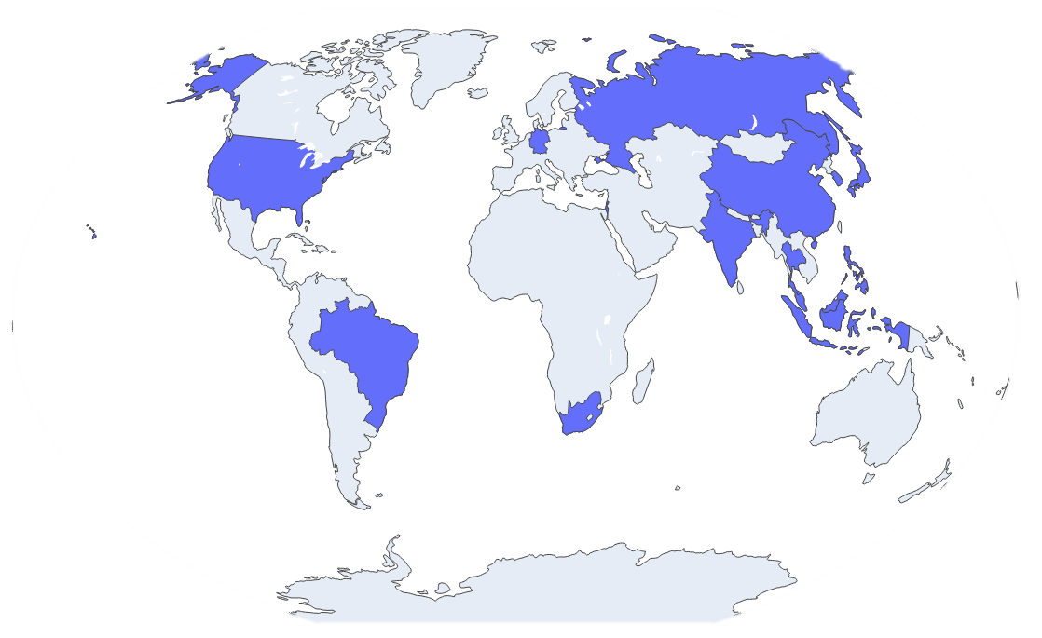
данные
Бразилия
Германия
Гонконг
Израиль
Индия
Индонезия
Китай
Малайзия
Россия
Сингапур
США
Таиланд
Турция
Филиппины
Южная Африка
Южная Корея
Япония

Slide 9
Матрица диаграмм рассеяния
(с разбивкой по странам)
гистограммы распределения
 | sum_sq | df | F | PR(>F) | Factor
C(country_name) | 1 197,30 | 16 | 6,86 | 0,00 | growth_rate
Residual | 4 449,38 | 408
C(country_name) | 36,50 | 16 | 8,58 | 0,00 | volatility
Residual | 108,53 | 408
C(country_name) | 794,35 | 16 | 68,14 | 0,00 | value_traded
Residual | 297,29 | 408
C(country_name) | 426,30 | 16 | 65,88 | 0,00 | turnover
Residual | 165,00 | 408
C(country_name) | 564,52 | 16 | 87,97 | 0,00 | marcap_to_gdp
Residual | 163,64 | 408
C(country_name) | 292,92 | 16 | 166,70 | 0,00 | deposits_to_gdp
Residual | 44,81 | 408
C(country_name) | 261,33 | 16 | 162,01 | 0,00 | broad_money
Residual | 41,13 | 408
C(country_name) | 2 027,55 | 16 | 92,09 | 0,00 | central_bank_assets
Residual | 561,44 | 408
C(country_name) | 356,64 | 16 | 131,61 | 0,00 | credit_to_private
Residual | 69,10 | 408
Прологариф-мированные по основанию 2 (кроме экономического роста)

Slide 10
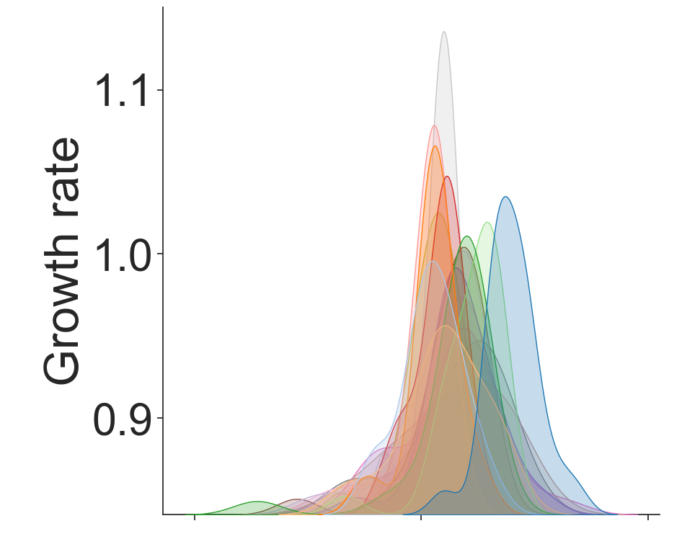
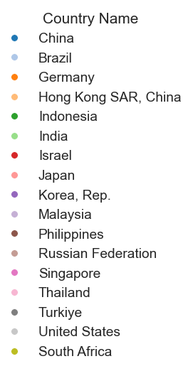
Темп прироста ВВП/душа (ППС, 2021)
Исходные данные

Slide 11
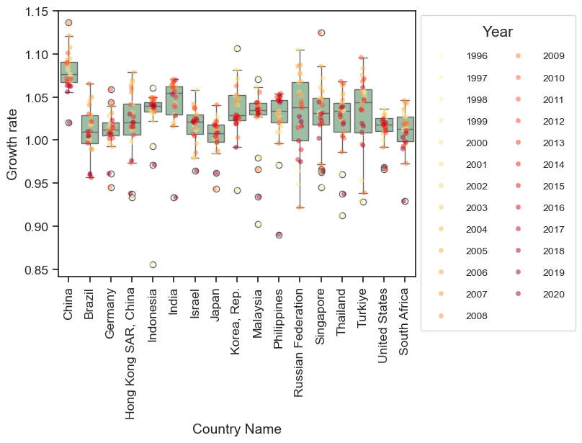
Темп прироста ВВП/душа (ППС, 2021), 1996-2020 гг.
Исходные данные

Slide 12
Тест Тьюки
Темп прироста ВВП/душа (ППС, 2021)
Названия строк | Brazil | China | Germany | Hong Kong SAR, China | India | Indonesia | Israel | Japan | Korea, Rep. | Malaysia | Philippines | Russian Federation | Singapore | South Africa | Thailand | Turkiye
growth_rate
China | -
Germany | 1,000 | -
Hong Kong SAR, China | 1,000 | - | 1,000
India | 0,024 | 0,017 | 0,040 | 0,427
Indonesia | 0,860 | - | 0,925 | 1,000 | 0,950
Israel | 1,000 | - | 1,000 | 1,000 | 0,167 | 0,997
Japan | 1,000 | - | 1,000 | 0,983 | 0,005 | 0,573 | 1,000
Korea, Rep. | 0,357 | 0,000 | 0,469 | 0,975 | 1,000 | 1,000 | 0,820 | 0,134
Malaysia | 0,984 | - | 0,995 | 1,000 | 0,743 | 1,000 | 1,000 | 0,865 | 0,999
Philippines | 0,960 | - | 0,984 | 1,000 | 0,837 | 1,000 | 1,000 | 0,779 | 1,000 | 1,000
Russian Federation | 0,832 | - | 0,905 | 1,000 | 0,962 | 1,000 | 0,995 | 0,531 | 1,000 | 1,000 | 1,000
Singapore | 0,882 | - | 0,939 | 1,000 | 0,937 | 1,000 | 0,998 | 0,608 | 1,000 | 1,000 | 1,000 | 1,000
South Africa | 1,000 | - | 1,000 | 1,000 | 0,038 | 0,919 | 1,000 | 1,000 | 0,457 | 0,994 | 0,982 | 0,899 | 0,934
Thailand | 0,998 | - | 1,000 | 1,000 | 0,558 | 1,000 | 1,000 | 0,954 | 0,992 | 1,000 | 1,000 | 1,000 | 1,000 | 0,999
Turkiye | 0,620 | - | 0,734 | 0,998 | 0,995 | 1,000 | 0,959 | 0,308 | 1,000 | 1,000 | 1,000 | 1,000 | 1,000 | 0,723 | 1,000
United States | 1,000 | - | 1,000 | 1,000 | 0,109 | 0,988 | 1,000 | 1,000 | 0,717 | 1,000 | 0,999 | 0,983 | 0,991 | 1,000 | 1,000 | 0,911
Исходные данные

Slide 13
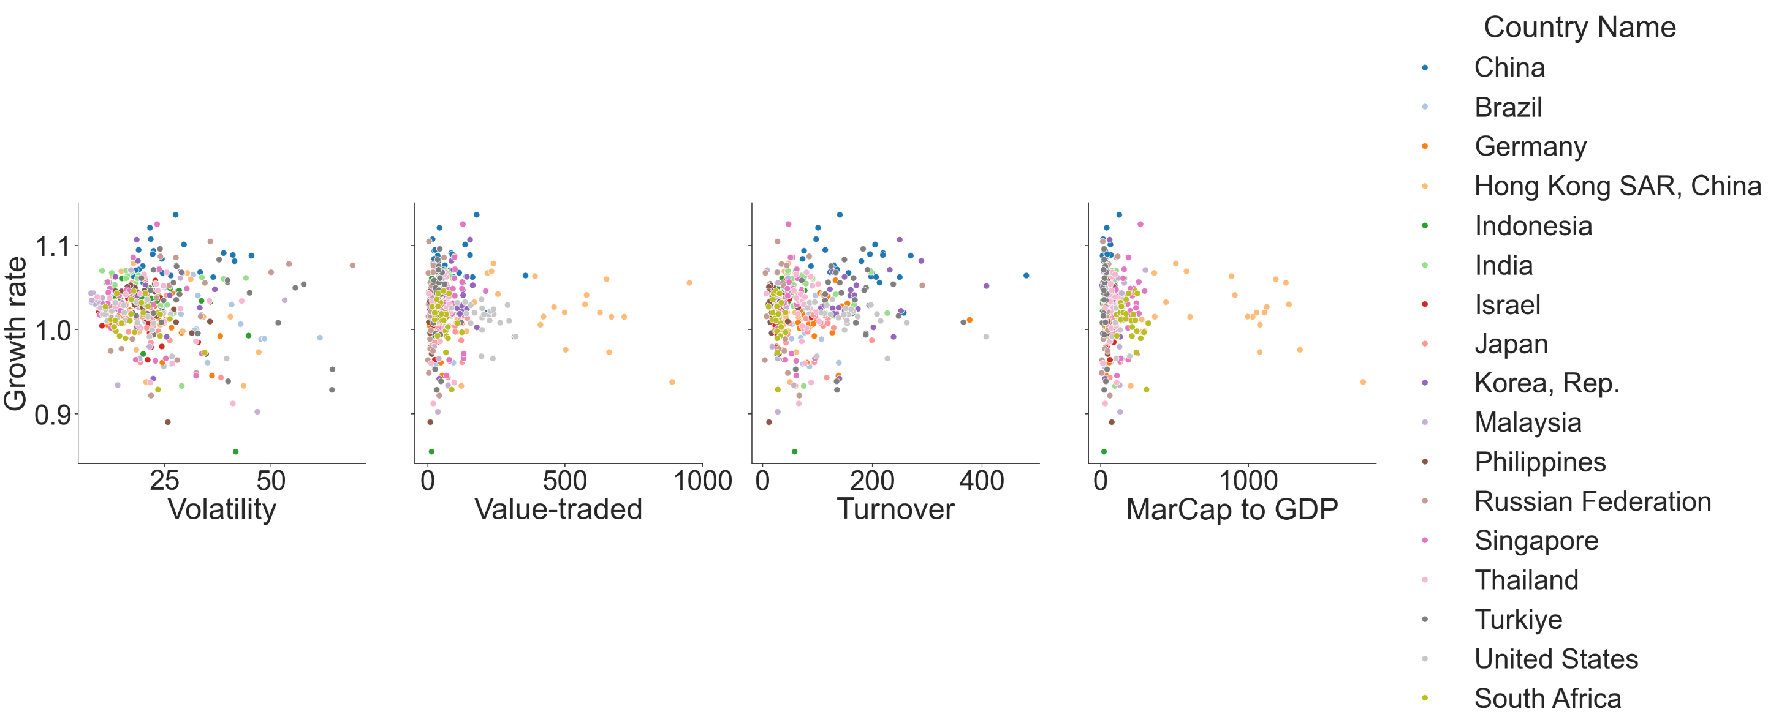
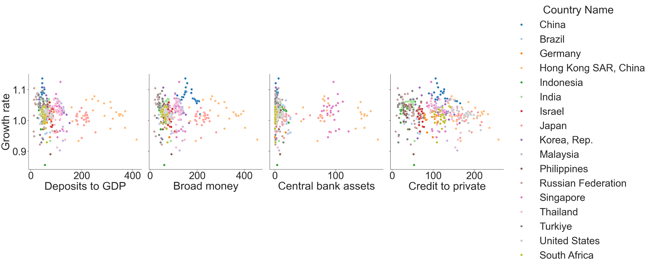
Отдельные диаграммы рассеяния:
(с разбивкой по странам)
связь экономического роста и показателей банковской и финансовой сфер
Исходные данные

Slide 14
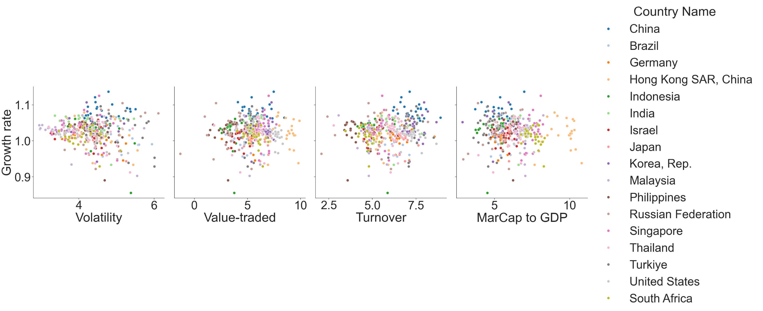
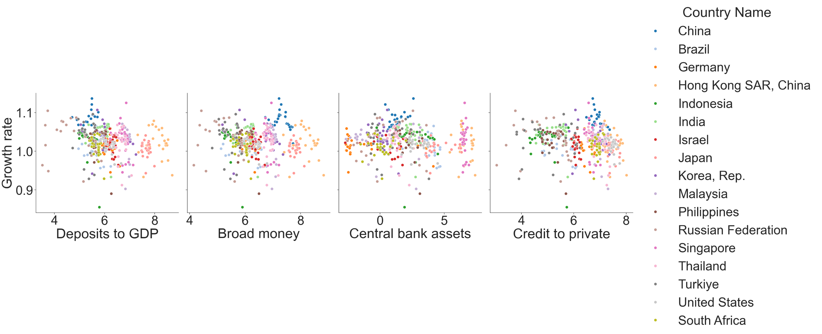
Отдельные диаграммы рассеяния:
(с разбивкой по странам)
Показатели прологарифмированы по основанию 2 (кроме темпов экономического роста)

Slide 15
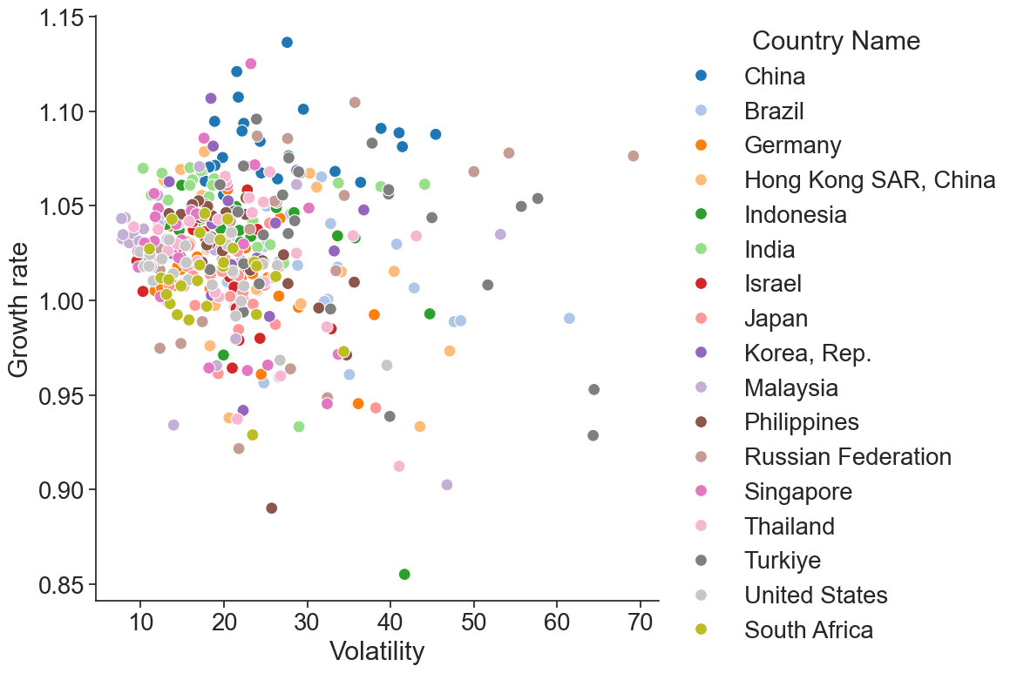
Волатильность, 1996-2020 гг.
Исходные данные

Slide 16
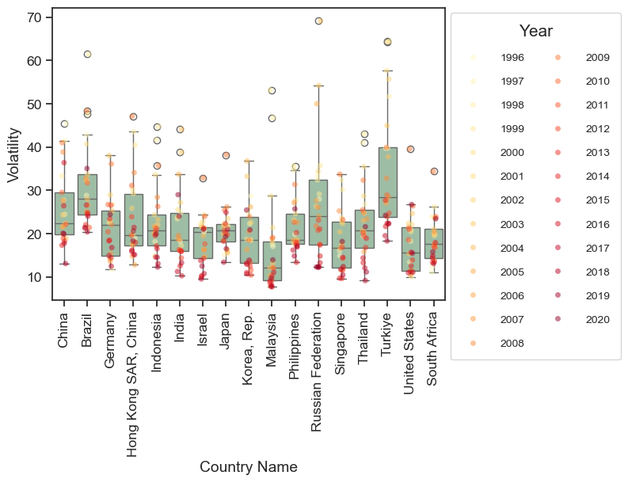
Волатильность, 1996-2020 гг.
Исходные данные

Slide 17
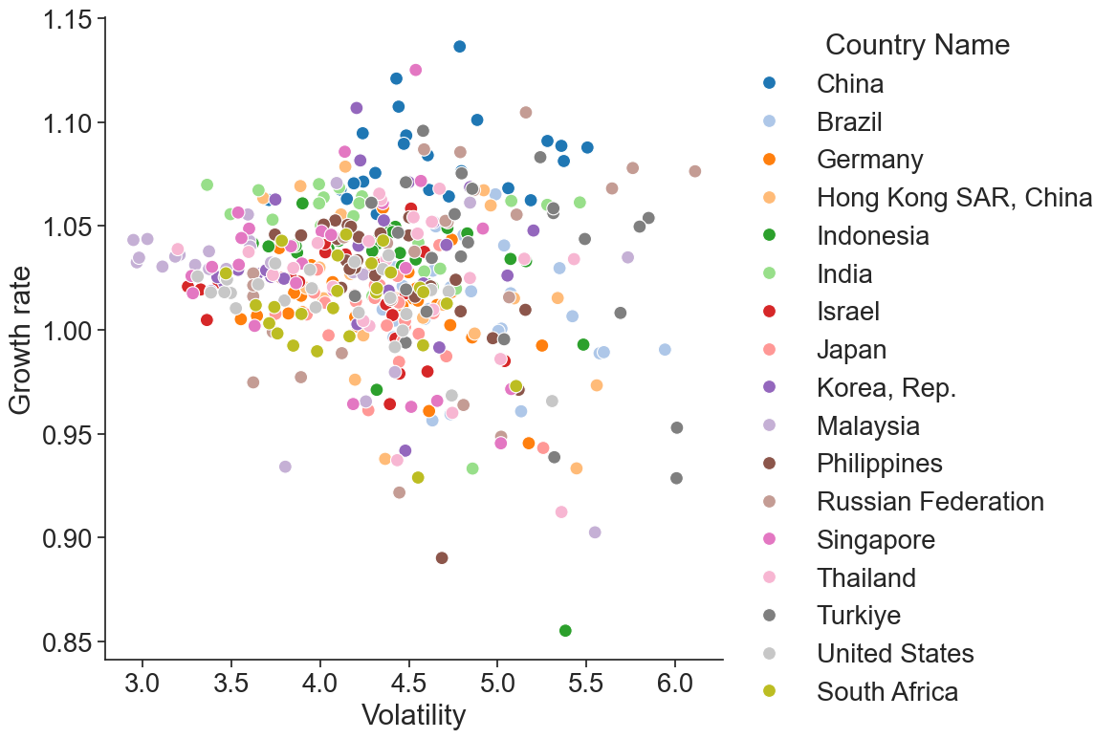
Волатильность, 1996-2020 гг.
Прологариф-мированные по основанию 2

Slide 18
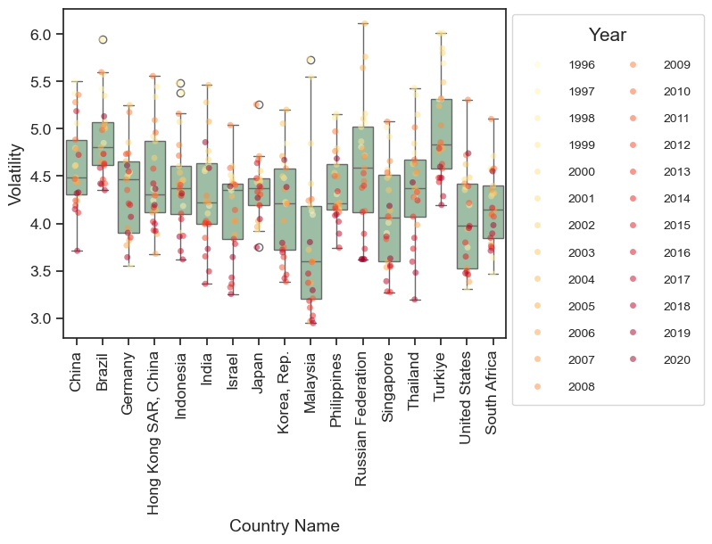
Волатильность, 1996-2020 гг.
Прологариф-мированные по основанию 2

Slide 19
Тест Тьюки
Волатильность
Названия строк | Brazil | China | Germany | Hong Kong SAR, China | India | Indonesia | Israel | Japan | Korea, Rep. | Malaysia | Philippines | Russian Federation | Singapore | South Africa | Thailand | Turkiye
volatility
China | 0,903
Germany | 0,017 | 0,880
Hong Kong SAR, China | 0,189 | 1,000 | 1,000
India | 0,007 | 0,737 | 1,000 | 1,000
Indonesia | 0,088 | 0,993 | 1,000 | 1,000 | 1,000
Israel | - | 0,078 | 0,994 | 0,719 | 0,999 | 0,885
Japan | 0,018 | 0,891 | 1,000 | 1,000 | 1,000 | 1,000 | 0,992
Korea, Rep. | 0,000 | 0,197 | 1,000 | 0,910 | 1,000 | 0,979 | 1,000 | 1,000
Malaysia | - | - | 0,018 | 0,001 | 0,041 | 0,002 | 0,586 | 0,016 | 0,331
Philippines | 0,040 | 0,963 | 1,000 | 1,000 | 1,000 | 1,000 | 0,964 | 1,000 | 0,997 | 0,007
Russian Federation | 0,732 | 1,000 | 0,972 | 1,000 | 0,906 | 1,000 | 0,180 | 0,976 | 0,380 | - | 0,995
Singapore | - | 0,022 | 0,931 | 0,425 | 0,982 | 0,642 | 1,000 | 0,923 | 1,000 | 0,849 | 0,815 | 0,061
South Africa | 0,000 | 0,135 | 0,999 | 0,842 | 1,000 | 0,952 | 1,000 | 0,999 | 1,000 | 0,435 | 0,990 | 0,283 | 1,000
Thailand | 0,049 | 0,974 | 1,000 | 1,000 | 1,000 | 1,000 | 0,951 | 1,000 | 0,995 | 0,005 | 1,000 | 0,997 | 0,777 | 0,984
Turkiye | 1,000 | 0,391 | 0,001 | 0,019 | 0,000 | 0,006 | - | 0,001 | - | - | 0,002 | 0,204 | - | - | 0,003
United States | - | 0,013 | 0,878 | 0,329 | 0,960 | 0,536 | 1,000 | 0,866 | 1,000 | 0,911 | 0,727 | 0,039 | 1,000 | 1,000 | 0,682 | -
Прологариф-мированные по основанию 2

Slide 20
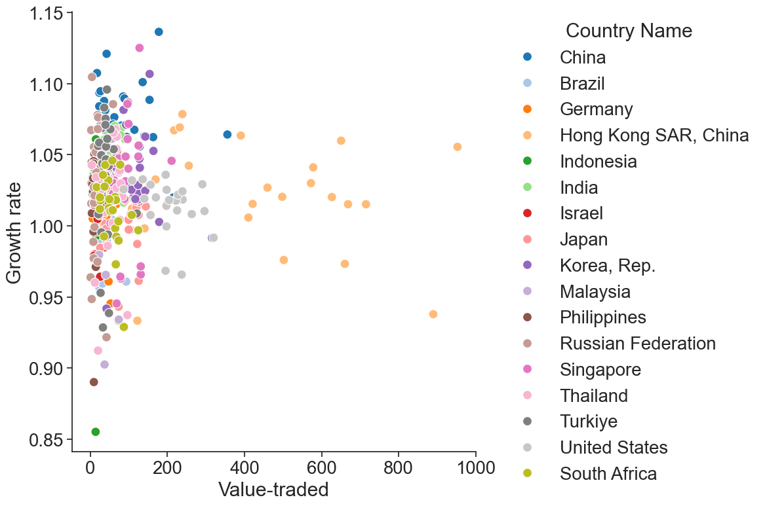
Относительный размер объема торгов акций, 1996-2020 гг.
Исходные данные

Slide 21
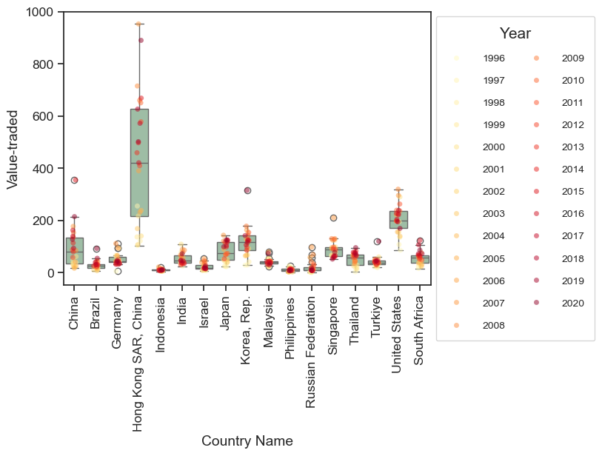
Относительный размер объема торгов акций, 1996-2020 гг.
Исходные данные

Slide 22
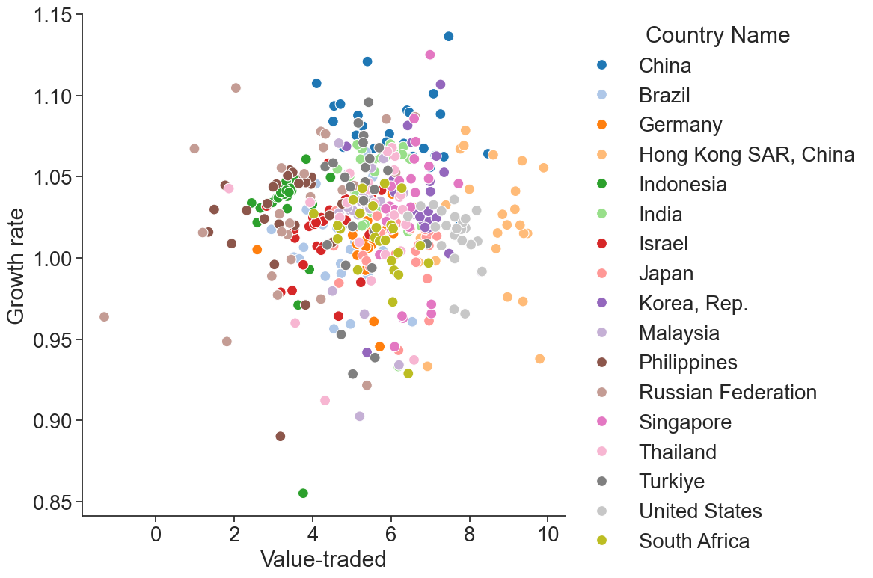
Относительный размер объема торгов акций, 1996-2020 гг.
Прологариф-мированные по основанию 2

Slide 23
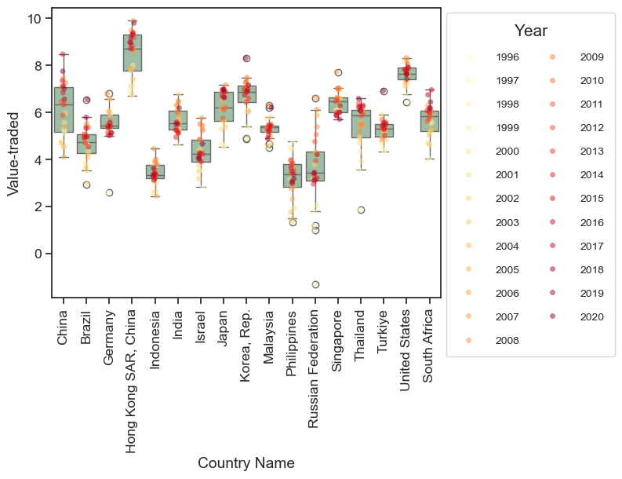
Относительный размер объема торгов акций, 1996-2020 гг.
Прологариф-мированные по основанию 2

Slide 24
Тест Тьюки
Относительный размер объема торгов акций
Названия строк | Brazil | China | Germany | Hong Kong SAR, China | India | Indonesia | Israel | Japan | Korea, Rep. | Malaysia | Philippines | Russian Federation | Singapore | South Africa | Thailand | Turkiye
value_traded
China | -
Germany | 0,090 | 0,428
Hong Kong SAR, China | - | - | -
India | 0,011 | 0,863 | 1,000 | -
Indonesia | - | - | - | - | -
Israel | 0,975 | - | 0,000 | - | - | 0,019
Japan | - | 1,000 | 0,356 | - | 0,808 | - | -
Korea, Rep. | - | 0,702 | 0,000 | - | 0,004 | - | - | 0,772
Malaysia | 0,455 | 0,081 | 1,000 | - | 0,996 | - | 0,004 | 0,060 | -
Philippines | - | - | - | - | - | 1,000 | 0,001 | - | - | -
Russian Federation | 0,000 | - | - | - | - | 1,000 | 0,144 | - | - | - | 0,990
Singapore | - | 0,997 | 0,012 | - | 0,092 | - | - | 0,999 | 1,000 | 0,001 | - | -
South Africa | 0,008 | 0,904 | 1,000 | - | 1,000 | - | - | 0,859 | 0,005 | 0,991 | - | - | 0,119
Thailand | 0,211 | 0,222 | 1,000 | - | 1,000 | - | 0,001 | 0,174 | - | 1,000 | - | - | 0,003 | 1,000
Turkiye | 0,668 | 0,034 | 1,000 | - | 0,970 | - | 0,013 | 0,024 | - | 1,000 | - | - | 0,000 | 0,950 | 1,000
United States | - | - | - | 0,057 | - | - | - | - | 0,010 | - | - | - | 0,000 | - | - | -
Прологариф-мированные по основанию 2

Slide 25
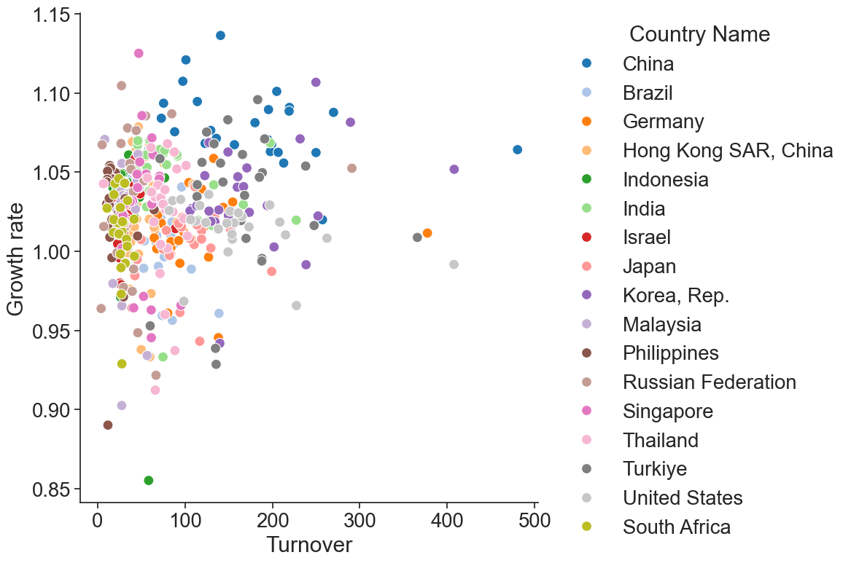
Оборачиваемость фондового рынка, 1996-2020 гг.
Исходные данные

Slide 26
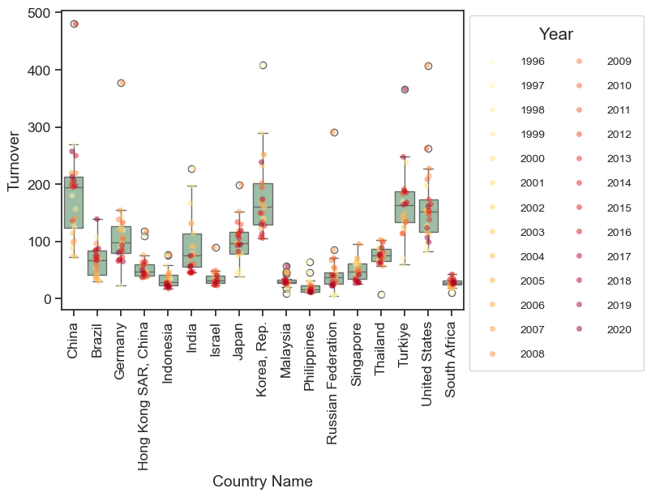
Оборачиваемость фондового рынка, 1996-2020 гг.
Исходные данные

Slide 27
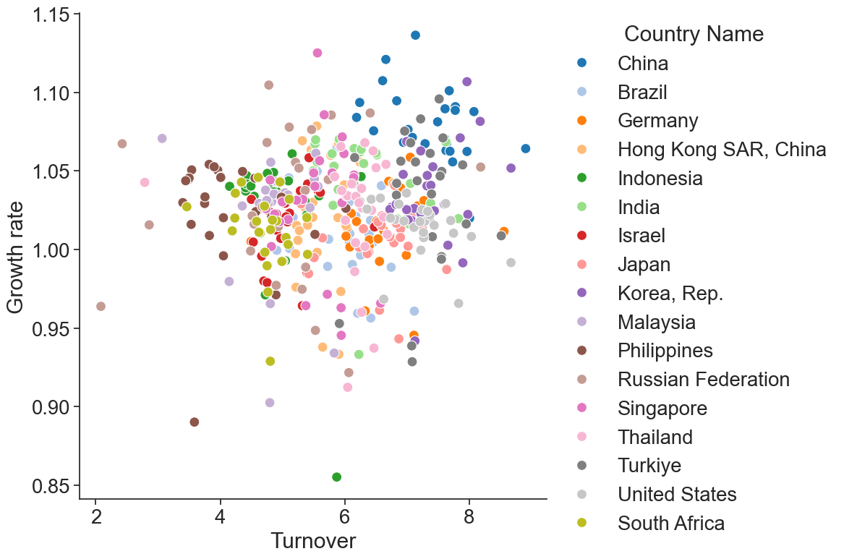
Оборачиваемость фондового рынка, 1996-2020 гг.
Прологариф-мированные по основанию 2

Slide 28
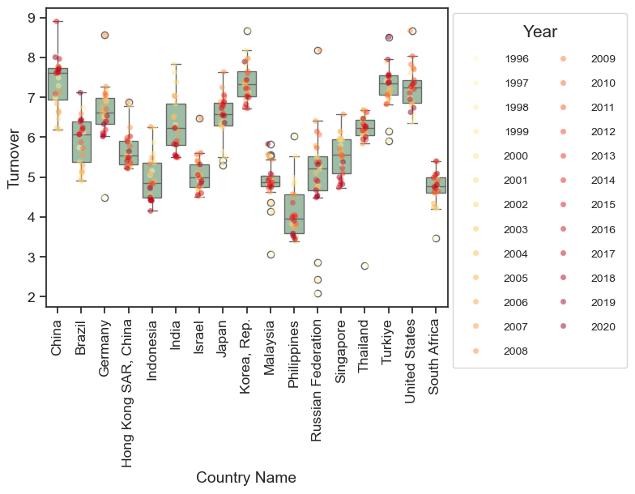
Оборачиваемость фондового рынка, 1996-2020 гг.
Прологариф-мированные по основанию 2

Slide 29
Тест Тьюки
Оборачиваемость фондового рынка
Названия строк | Brazil | China | Germany | Hong Kong SAR, China | India | Indonesia | Israel | Japan | Korea, Rep. | Malaysia | Philippines | Russian Federation | Singapore | South Africa | Thailand | Turkiye
turnover
China | -
Germany | 0,010 | 0,006
Hong Kong SAR, China | 0,997 | - | -
India | 0,794 | - | 0,914 | 0,062
Indonesia | 0,000 | - | - | 0,019 | -
Israel | 0,000 | - | - | 0,055 | - | 1,000
Japan | 0,071 | 0,001 | 1,000 | 0,001 | 0,998 | - | -
Korea, Rep. | - | 1,000 | 0,003 | - | - | - | - | 0,000
Malaysia | - | - | - | 0,001 | - | 1,000 | 1,000 | - | -
Philippines | - | - | - | - | - | 0,000 | 0,000 | - | - | 0,005
Russian Federation | 0,000 | - | - | 0,036 | - | 1,000 | 1,000 | - | - | 1,000 | 0,000
Singapore | 0,753 | - | - | 1,000 | 0,003 | 0,221 | 0,422 | - | - | 0,032 | - | 0,332
South Africa | - | - | - | - | - | 0,986 | 0,919 | - | - | 1,000 | 0,084 | 0,956 | 0,001
Thailand | 1,000 | - | 0,259 | 0,581 | 1,000 | - | - | 0,666 | - | - | - | - | 0,102 | -
Turkiye | - | 1,000 | 0,043 | - | - | - | - | 0,006 | 1,000 | - | - | - | - | - | -
United States | - | 1,000 | 0,076 | - | - | - | - | 0,011 | 1,000 | - | - | - | - | - | - | 1,000
Прологариф-мированные по основанию 2

Slide 30
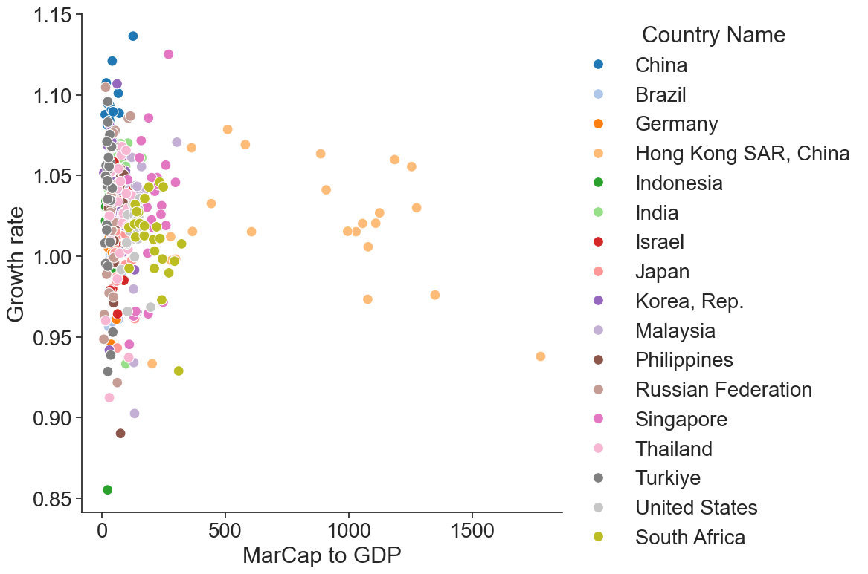
Относительный размер фондового рынка, 1996-2020 гг.
Исходные данные

Slide 31
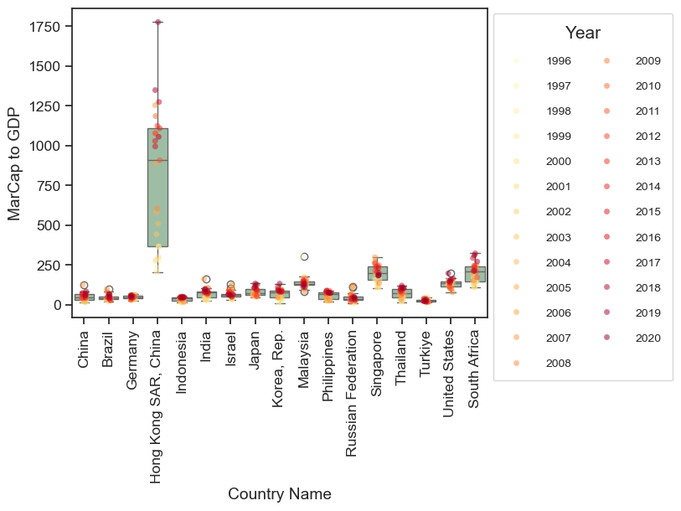
Относительный размер фондового рынка, 1996-2020 гг.
Исходные данные

Slide 32
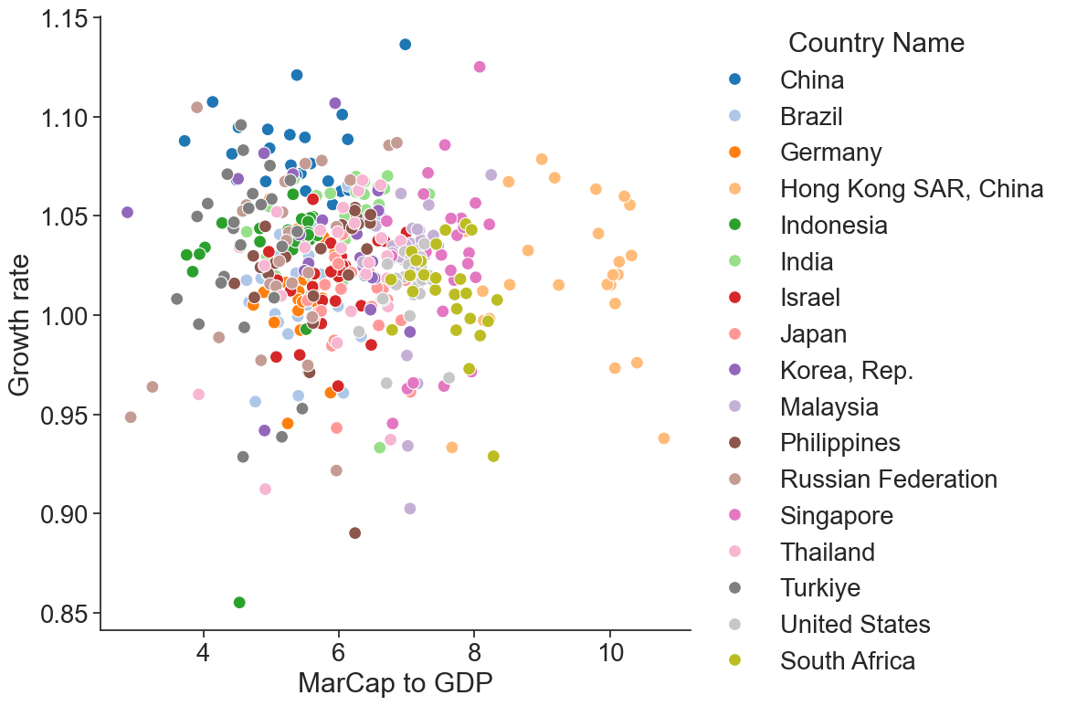
Относительный размер фондового рынка, 1996-2020 гг.
Прологариф-мированные по основанию 2

Slide 33
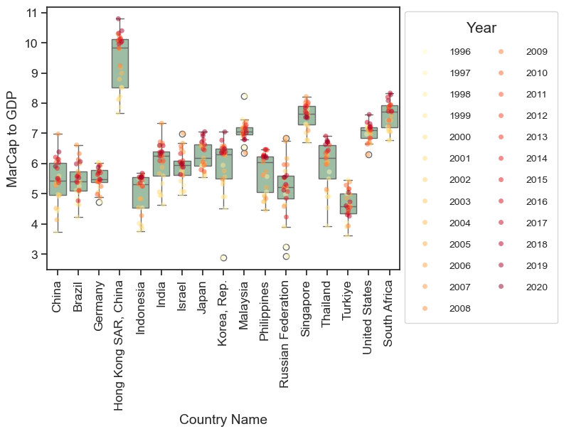
Относительный размер фондового рынка, 1996-2020 гг.
Прологариф-мированные по основанию 2

Slide 34
Тест Тьюки
Относительный размер фондового рынка
Названия строк | Brazil | China | Germany | Hong Kong SAR, China | India | Indonesia | Israel | Japan | Korea, Rep. | Malaysia | Philippines | Russian Federation | Singapore | South Africa | Thailand | Turkiye
marcap_to_gdp
China | 1,000
Germany | 1,000 | 1,000
Hong Kong SAR, China | - | - | -
India | 0,121 | 0,084 | 0,353 | -
Indonesia | 0,768 | 0,846 | 0,427 | - | -
Israel | 0,409 | 0,319 | 0,751 | - | 1,000 | 0,000
Japan | 0,001 | 0,000 | 0,003 | - | 0,985 | - | 0,813
Korea, Rep. | 0,336 | 0,256 | 0,677 | - | 1,000 | 0,000 | 1,000 | 0,869
Malaysia | - | - | - | - | - | - | - | 0,001 | -
Philippines | 0,968 | 0,938 | 0,999 | - | 0,984 | 0,019 | 1,000 | 0,168 | 1,000 | -
Russian Federation | 0,992 | 0,997 | 0,896 | - | 0,001 | 1,000 | 0,007 | - | 0,004 | - | 0,158
Singapore | - | - | - | - | - | - | - | - | - | 0,427 | - | -
South Africa | - | - | - | - | - | - | - | - | - | 0,310 | - | - | 1,000
Thailand | 0,240 | 0,176 | 0,556 | - | 1,000 | 0,000 | 1,000 | 0,932 | 1,000 | - | 0,998 | 0,002 | - | -
Turkiye | 0,002 | 0,003 | 0,000 | - | - | 0,663 | - | - | - | - | - | 0,192 | - | - | -
United States | - | - | - | - | - | - | - | 0,003 | - | 1,000 | - | - | 0,234 | 0,155 | - | -
Прологариф-мированные по основанию 2

Slide 35
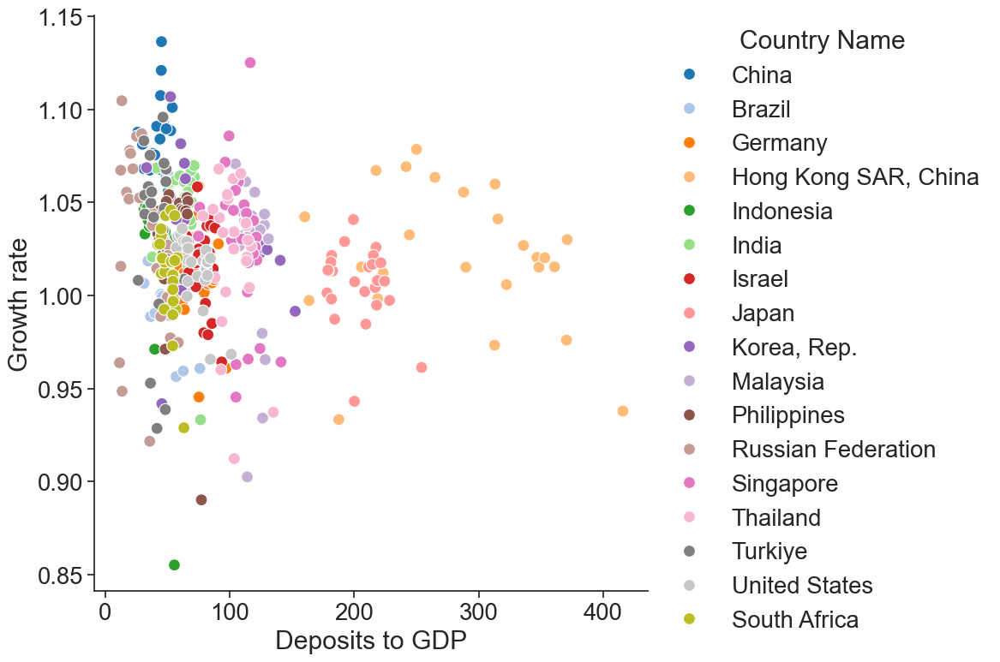
Относительный размер банковских депозитов, 1996-2020 гг.
Исходные данные

Slide 36
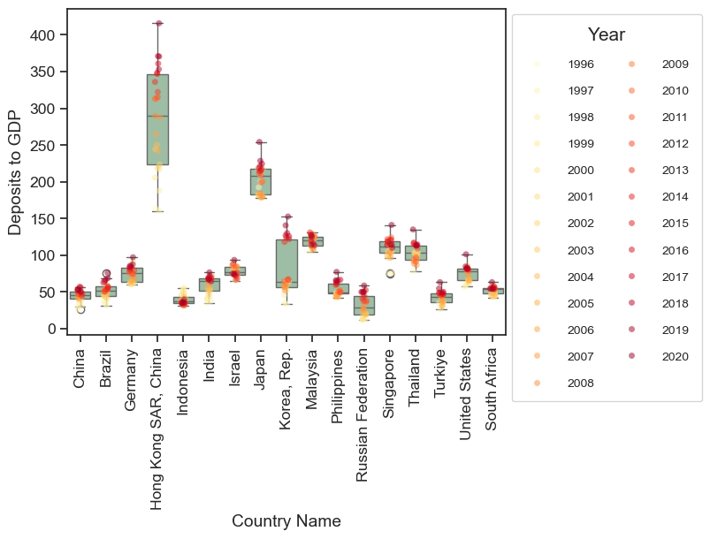
Относительный размер банковских депозитов, 1996-2020 гг.
Исходные данные

Slide 37
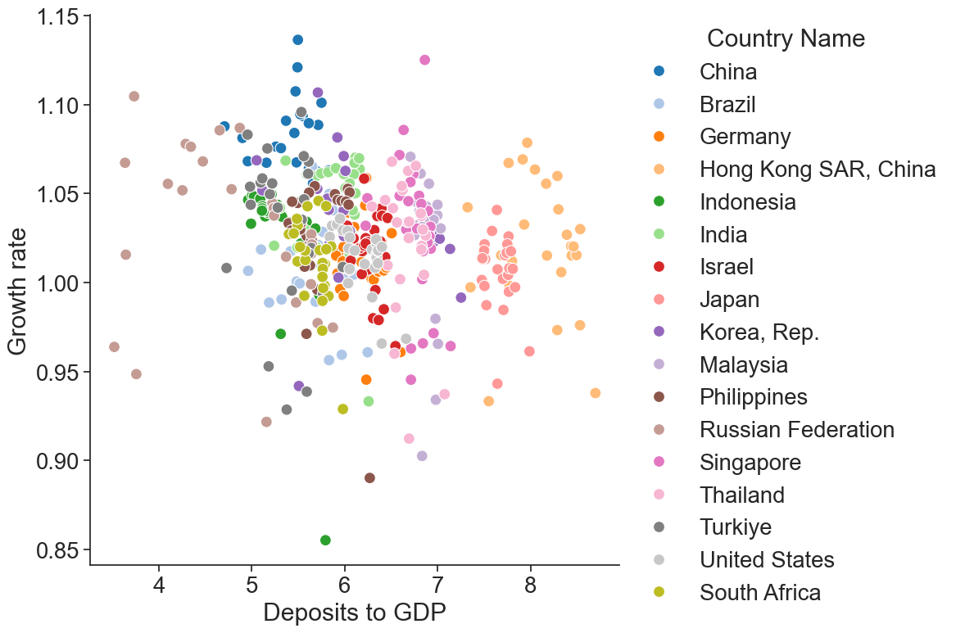
Относительный размер банковских депозитов, 1996-2020 гг.
Прологариф-мированные по основанию 2

Slide 38
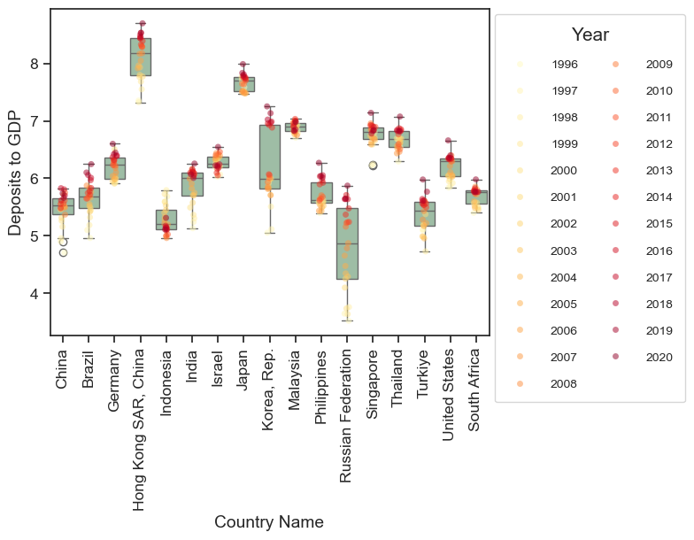
Относительный размер банковских депозитов, 1996-2020 гг.
Прологариф-мированные по основанию 2

Slide 39
Тест Тьюки
Относительный размер банковских депозитов
Названия строк | Brazil | China | Germany | Hong Kong SAR, China | India | Indonesia | Israel | Japan | Korea, Rep. | Malaysia | Philippines | Russian Federation | Singapore | South Africa | Thailand | Turkiye
deposits_to_gdp
China | 0,802
Germany | - | -
Hong Kong SAR, China | - | - | -
India | 0,816 | 0,005 | 0,024 | -
Indonesia | 0,007 | 0,872 | - | - | -
Israel | - | - | 1,000 | - | 0,001 | -
Japan | - | - | - | 0,000 | - | - | -
Korea, Rep. | - | - | 1,000 | - | 0,050 | - | 1,000 | -
Malaysia | - | - | - | - | - | - | - | - | -
Philippines | 1,000 | 0,399 | - | - | 0,987 | 0,001 | - | - | 0,000 | -
Russian Federation | - | - | - | - | - | - | - | - | - | - | -
Singapore | - | - | - | - | - | - | 0,000 | - | - | 0,996 | - | -
South Africa | 1,000 | 0,668 | - | - | 0,911 | 0,003 | - | - | - | - | 1,000 | - | -
Thailand | - | - | 0,000 | - | - | - | 0,003 | - | - | 0,690 | - | - | 1,000 | -
Turkiye | 0,136 | 1,000 | - | - | - | 1,000 | - | - | - | - | 0,025 | - | - | 0,078 | -
United States | - | - | 1,000 | - | 0,030 | - | 1,000 | - | 1,000 | - | 0,000 | - | - | - | 0,000 | -
Прологариф-мированные по основанию 2

Slide 40
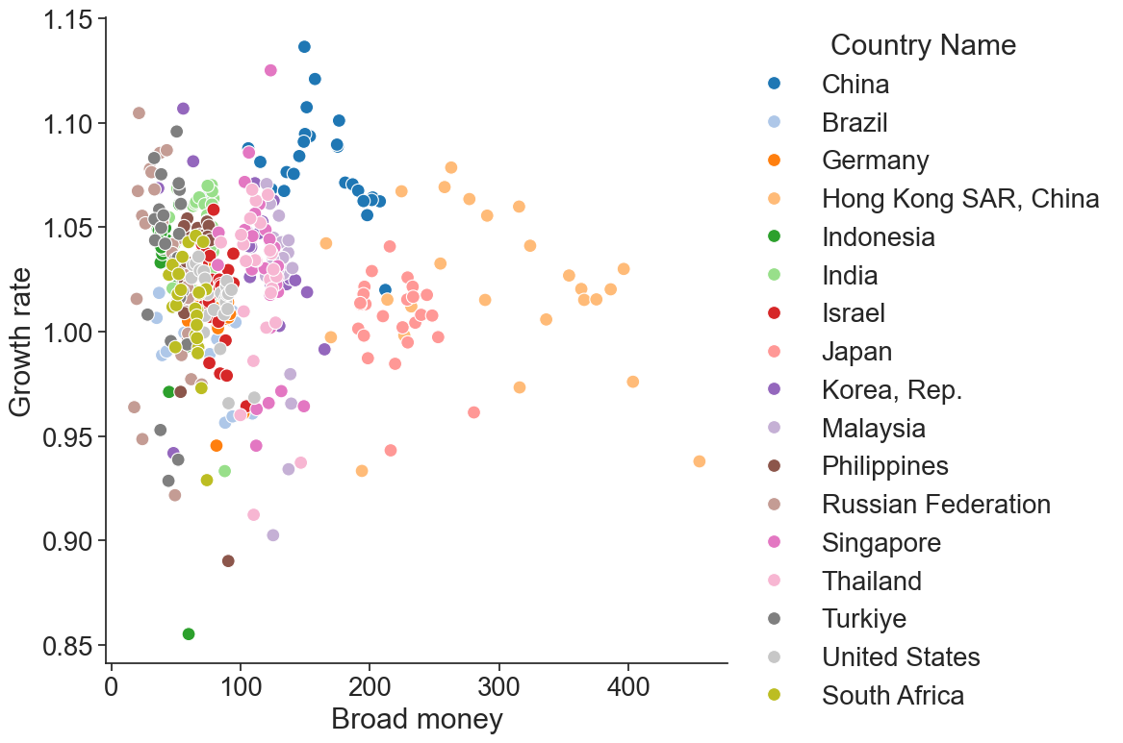
Относительный размер широкой денежной массы, 1996-2020 гг.
Исходные данные

Slide 41
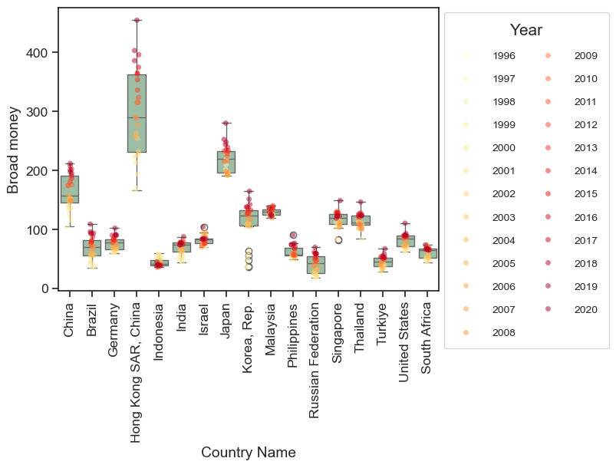
Относительный размер широкой денежной массы, 1996-2020 гг.
Исходные данные

Slide 42
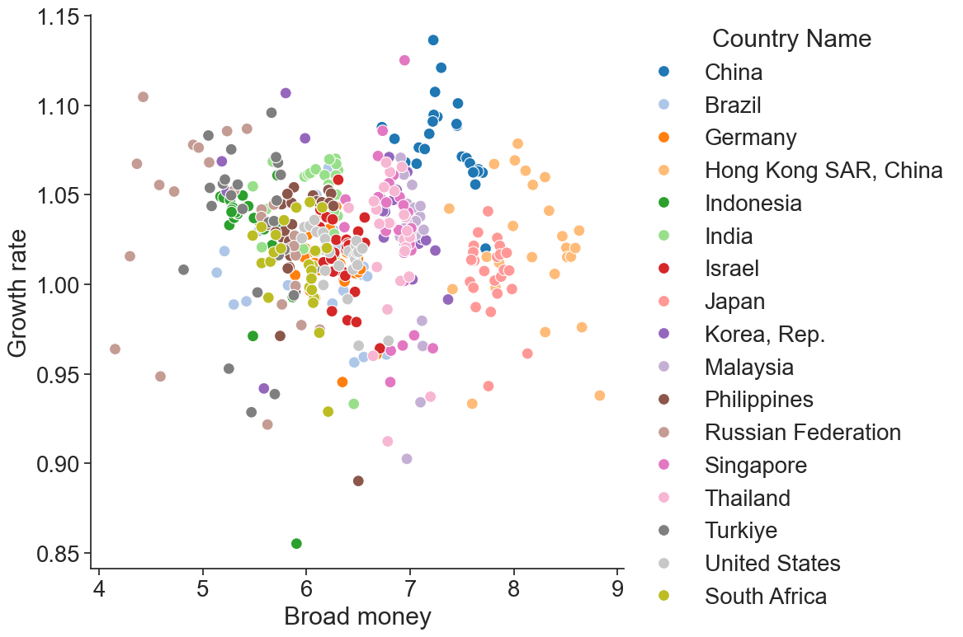
Относительный размер широкой денежной массы, 1996-2020 гг.
Прологариф-мированные по основанию 2

Slide 43
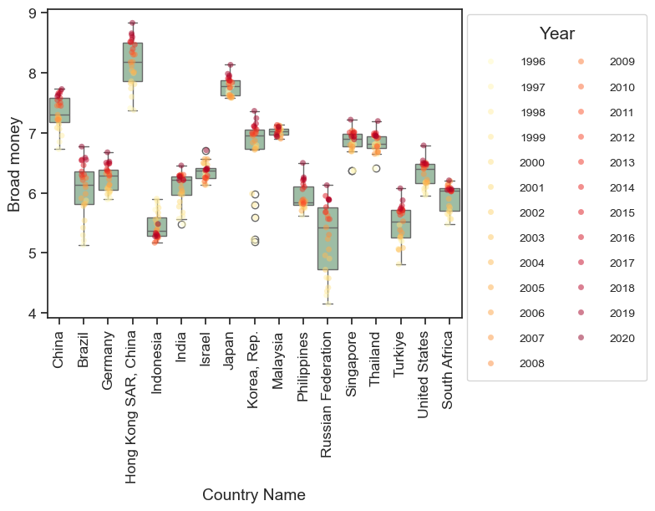
Относительный размер широкой денежной массы, 1996-2020 гг.
Прологариф-мированные по основанию 2

Slide 44
Тест Тьюки
Относительный размер широкой денежной массы
Названия строк | Brazil | China | Germany | Hong Kong SAR, China | India | Indonesia | Israel | Japan | Korea, Rep. | Malaysia | Philippines | Russian Federation | Singapore | South Africa | Thailand | Turkiye
broad_money
China | -
Germany | 0,747 | -
Hong Kong SAR, China | - | - | -
India | 1,000 | - | 0,912 | -
Indonesia | - | - | - | - | -
Israel | 0,062 | - | 0,998 | - | 0,149 | -
Japan | - | 0,000 | - | 0,002 | - | - | -
Korea, Rep. | - | - | 0,000 | - | - | - | 0,020 | -
Malaysia | - | 0,042 | - | - | - | - | - | - | 0,029
Philippines | 0,999 | - | 0,064 | - | 0,982 | - | 0,001 | - | - | -
Russian Federation | - | - | - | - | - | 0,782 | - | - | - | - | -
Singapore | - | - | - | - | - | - | - | - | 0,921 | 0,923 | - | -
South Africa | 0,993 | - | 0,037 | - | 0,951 | - | 0,000 | - | - | - | 1,000 | - | -
Thailand | - | - | - | - | - | - | - | - | 0,979 | 0,804 | - | - | 1,000 | -
Turkiye | - | - | - | - | - | 1,000 | - | - | - | - | 0,000 | 0,560 | - | 0,000 | -
United States | 0,174 | - | 1,000 | - | 0,348 | - | 1,000 | - | 0,005 | - | 0,003 | - | - | 0,001 | - | -
Прологариф-мированные по основанию 2

Slide 45
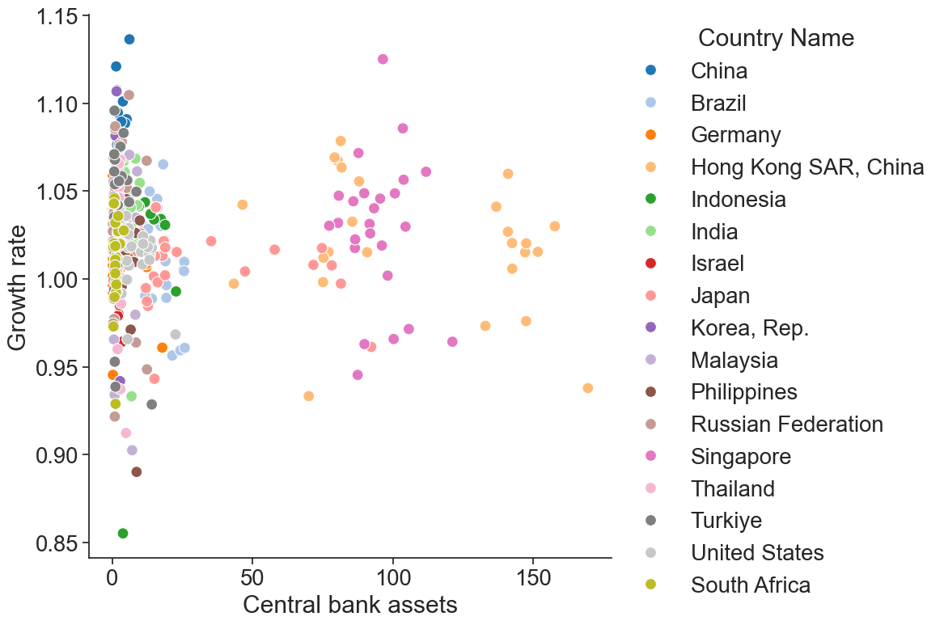
Относительный размер активов ЦБ, 1996-2020 гг.
Исходные данные

Slide 46
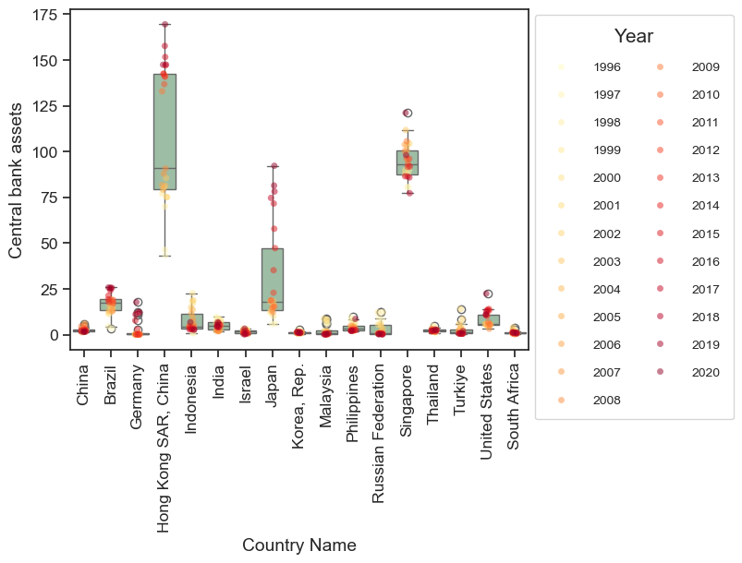
Относительный размер активов ЦБ, 1996-2020 гг.
Исходные данные

Slide 47
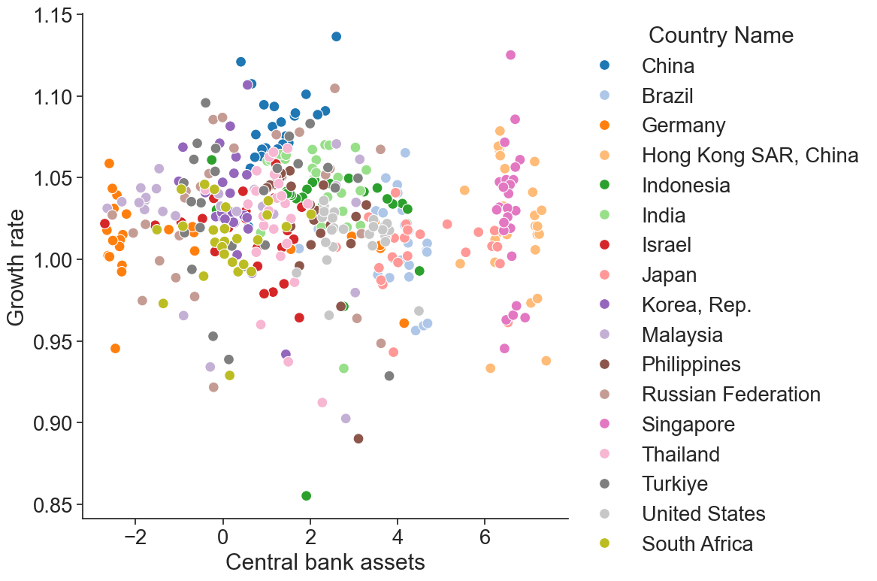
Относительный размер активов ЦБ, 1996-2020 гг.
Прологариф-мированные по основанию 2

Slide 48
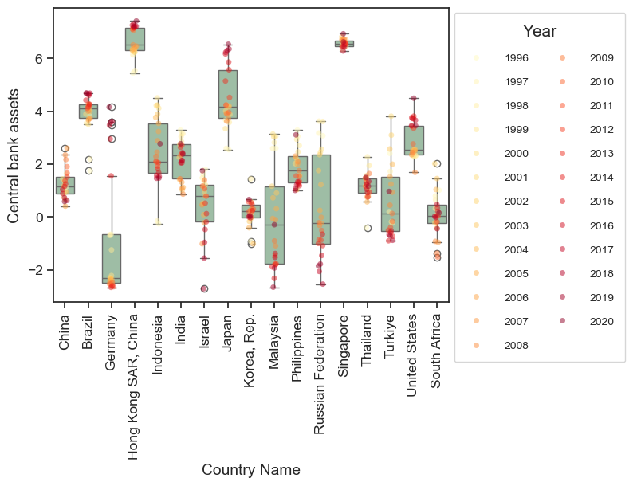
Относительный размер активов ЦБ, 1996-2020 гг.
Прологариф-мированные по основанию 2

Slide 49
Тест Тьюки
Относительный размер активов ЦБ
Названия строк | Brazil | China | Germany | Hong Kong SAR, China | India | Indonesia | Israel | Japan | Korea, Rep. | Malaysia | Philippines | Russian Federation | Singapore | South Africa | Thailand | Turkiye
central_bank_assets
China | -
Germany | - | -
Hong Kong SAR, China | - | - | -
India | - | 0,271 | - | -
Indonesia | 0,001 | 0,034 | - | - | 1,000
Israel | - | 0,570 | 0,015 | - | - | -
Japan | 0,978 | - | - | - | - | - | -
Korea, Rep. | - | 0,099 | 0,187 | - | - | - | 1,000 | -
Malaysia | - | 0,016 | 0,560 | - | - | - | 0,993 | - | 1,000
Philippines | - | 0,869 | - | - | 1,000 | 0,968 | 0,002 | - | - | -
Russian Federation | - | 0,350 | 0,041 | - | - | - | 1,000 | - | 1,000 | 1,000 | 0,001
Singapore | - | - | - | 1,000 | - | - | - | - | - | - | - | -
South Africa | - | 0,052 | 0,303 | - | - | - | 1,000 | - | 1,000 | 1,000 | - | 1,000 | -
Thailand | - | 1,000 | - | - | 0,158 | 0,015 | 0,740 | - | 0,182 | 0,035 | 0,734 | 0,518 | - | 0,103
Turkiye | - | 0,847 | 0,003 | - | 0,000 | - | 1,000 | - | 0,998 | 0,921 | 0,010 | 1,000 | - | 0,990 | 0,940
United States | 0,118 | 0,000 | - | - | 0,759 | 0,994 | - | 0,000 | - | - | 0,174 | - | - | - | - | -
Прологариф-мированные по основанию 2

Slide 50
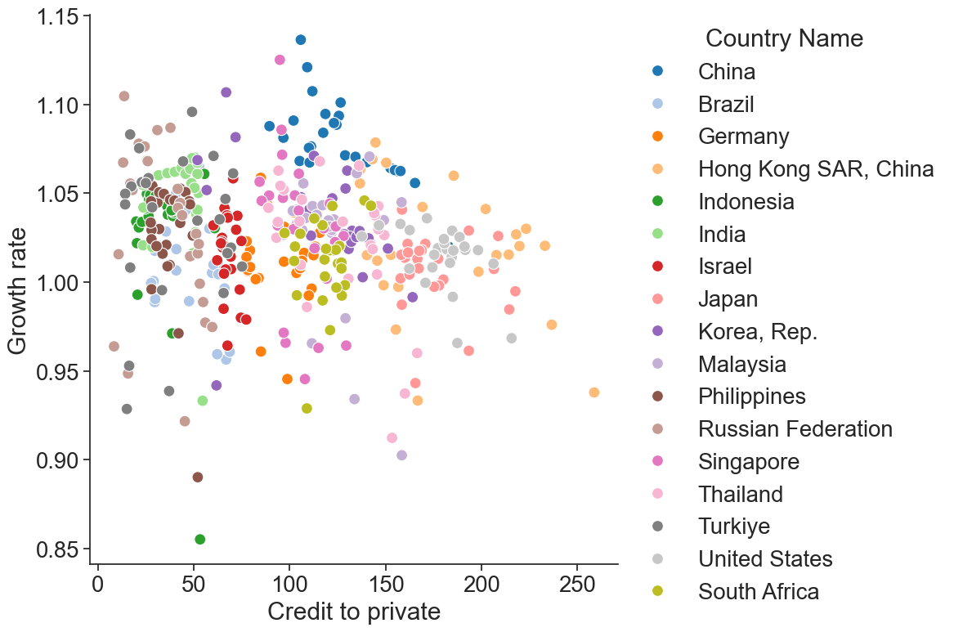
Отн. размер внутренних кредитов частному сектору, 1996-2020 гг.
Исходные данные

Slide 51
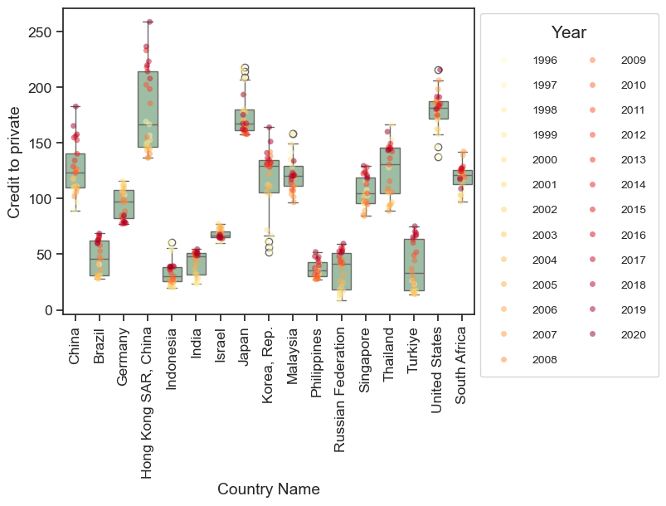
Отн. размер внутренних кредитов частному сектору, 1996-2020 гг.
Исходные данные

Slide 52
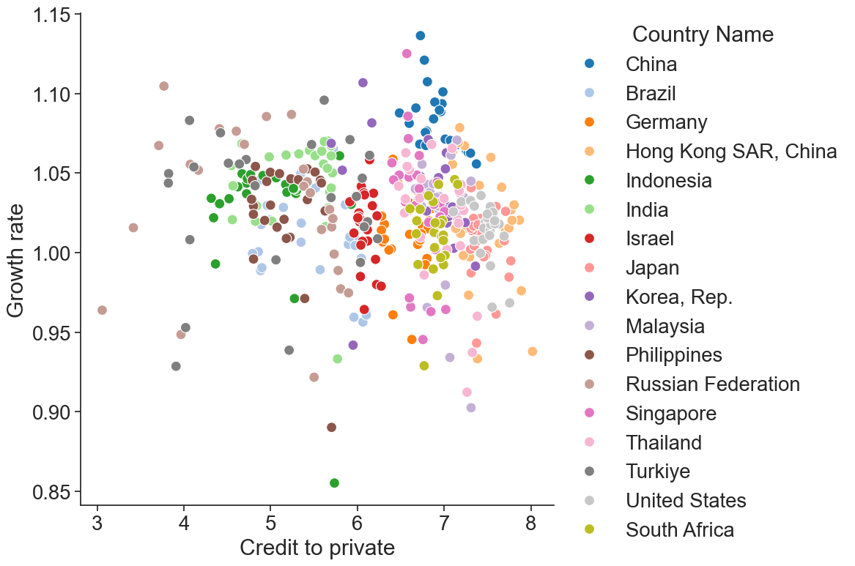
Отн. размер внутренних кредитов частному сектору, 1996-2020 гг.
Прологариф-мированные по основанию 2

Slide 53
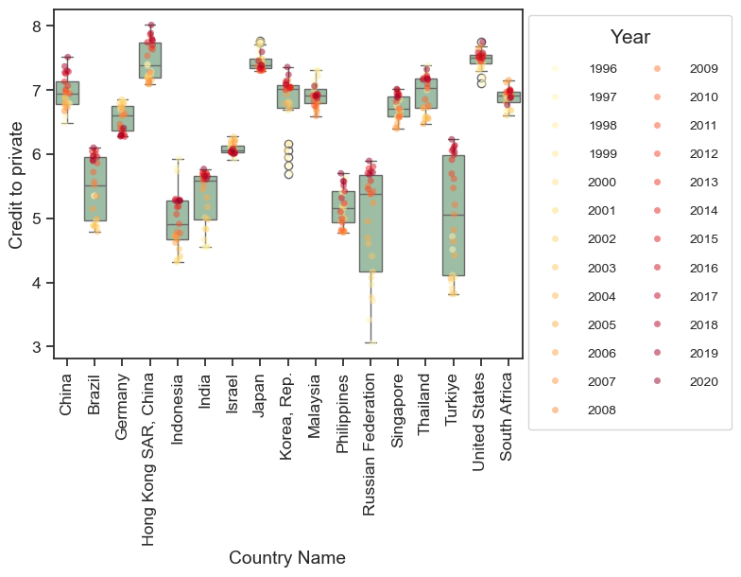
Отн. размер внутренних кредитов частному сектору, 1996-2020 гг.
Прологариф-мированные по основанию 2

Slide 54
Тест Тьюки
Относительный размер внутренних кредитов частному сектору
Названия строк | Brazil | China | Germany | Hong Kong SAR, China | India | Indonesia | Israel | Japan | Korea, Rep. | Malaysia | Philippines | Russian Federation | Singapore | South Africa | Thailand | Turkiye
credit_to_private
China | -
Germany | - | 0,064
Hong Kong SAR, China | - | 0,003 | -
India | 0,997 | - | - | -
Indonesia | 0,003 | - | - | - | 0,195
Israel | - | - | 0,005 | - | - | -
Japan | - | 0,004 | - | 1,000 | - | - | -
Korea, Rep. | - | 0,992 | 0,860 | - | - | - | - | -
Malaysia | - | 1,000 | 0,162 | 0,001 | - | - | - | 0,001 | 1,000
Philippines | 0,386 | - | - | - | 0,995 | 0,971 | - | - | - | -
Russian Federation | 0,000 | - | - | - | 0,055 | 1,000 | - | - | - | - | 0,795
Singapore | - | 0,843 | 0,994 | - | - | - | - | - | 1,000 | 0,963 | - | -
South Africa | - | 1,000 | 0,287 | 0,000 | - | - | - | 0,000 | 1,000 | 1,000 | - | - | 0,993
Thailand | - | 1,000 | 0,090 | 0,002 | - | - | - | 0,002 | 0,997 | 1,000 | - | - | 0,899 | 1,000
Turkiye | 0,038 | - | - | - | 0,680 | 1,000 | - | - | - | - | 1,000 | 0,999 | - | - | -
United States | - | 0,001 | - | 1,000 | - | - | - | 1,000 | - | 0,000 | - | - | - | 0,000 | 0,001 | -
Прологариф-мированные по основанию 2

